Slide 1

Classification
Thuật toán kNN
Đánh giá giải thuật phân lớp
Ứng dụng

Slide 2
K-nn algorithm
Là thuật toán supervised-learning đơn giản nhất.
Được xếp vào lớp giải thuật lười học

Slide 3
K-nn algorithm
Ý tưởng hoạt động
- Với mỗi điểm dữ liệu, nhãn được suy ra từ nhãn của điểm dữ liệu láng giềng gần nhất trong training dataset
- Xét điểm gần nhất bằng:
độ đo Euclide
tính trọng số khoảng cách

Slide 4


K-nn algorithm
Độ đo khoảng cách Euclide
với
Chuẩn hóa dữ liệu

Slide 5
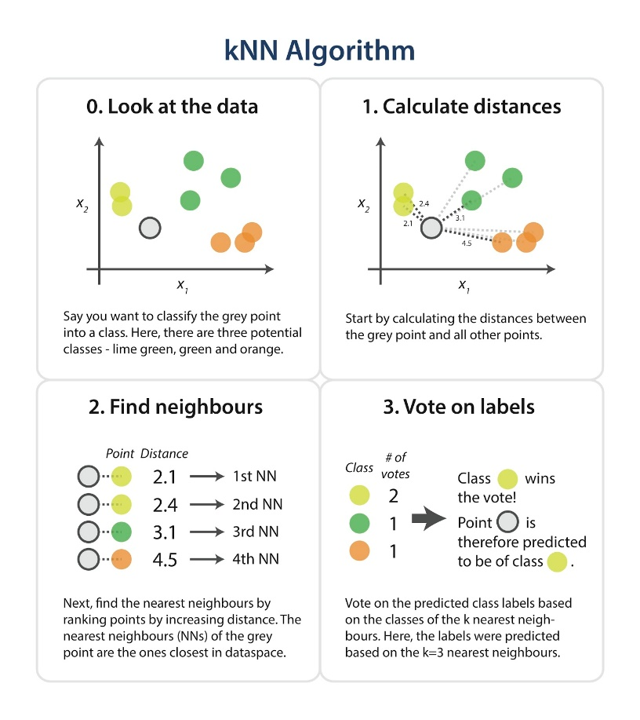
K-nn algorithm
Minh họa thuật toán

Slide 6
K-nn algorithm
Ưu điểm:
- Độ phức tạp tính toán của quá trình training là bằng 0.
- Không tốn thời gian để học.
Nhược điểm:
- Tốn thời gian tính toán trong quá trình phân lớp
- Nhạy cảm với giá trị nhiễu

Slide 7
K-nn algorithm
Tăng tốc thuật toán
Sắp xếp tập dữ liệu đầu vào dưới dạng cây tìm kiếm O(log(n))
Pruning: cắt tỉa những phần tử dữ liệu biết chắc là vô nghĩa

Slide 8
K-nn algorithm
Code minh họa thuật toán

Slide 9
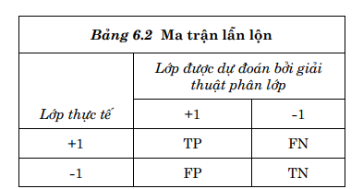


Dánh Giá Thuât Toán
Một số công thức đánh giá
TP: SL phần tử đoán đúng lớp +1
TN: SL phần tử đoán đúng lớp -1
FP: SL phần tử đoán nhầm +1 sang -1
FN: SL phần tử đoán nhầm -1 sang +1

Slide 10
Dánh Giá Thuât Toán
Chia dữ liệu Theo phương pháp houldout (lấy ngẫu nhiên 2/3 dữ liệu cho training và 1/3 cho test chất lượng giải thuật rất tốt //rất xấu

Slide 11
Dánh Giá Thuât Toán
Phương pháp: lấy mẫu ngẫu nhiên (random subsampling)
Thực hiện chia dữ liệu k lần
- Mỗi lần thực hiện training và test
- Lấy kết quả trung bình của tất cả các lần test là kết quả của thuật toán

Slide 12
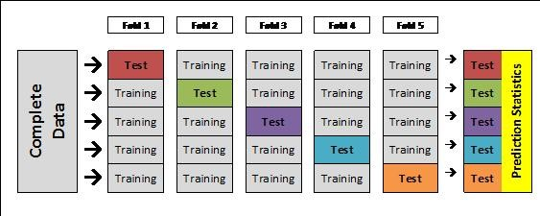
Dánh Giá Thuât Toán
Phương pháp: thẩm định chéo (cross-validation)
Chia thành k tập với kích thước gần
bằng nhau (D1, D2,…, Dk)
Lặp lại quá trình đó k lần
- Tại lần lặp thứ i tập Di sẽ là test set,
các tập còn lại là training test.
Đảm bảo tính ngẫu nhiên của thuật toán.

Slide 13

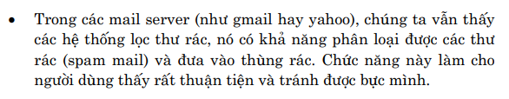

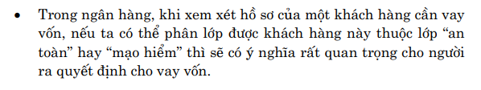
Úng dung

Slide 14

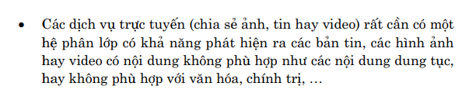
Úng dung

Slide 15
Thank you
Lưu Hoài Linh
Đinh Xuân Hùng
Nguyễn Linh

